Slide 1
K線圖/蠟燭線 Candlestick Charts
J.-S. Roger Jang (張智星)
jang@mirlab.org
http://mirlab.org/jang
MIR Lab, CSIE Dept.
National Taiwan University

Slide 2
K線圖
K線圖（Rosokuashi chart）：又稱為陰陽線、酒井線、蠟燭線（candlestick chart）
Goal: Summarize daily prices of OHLC
O: open (開盤價)
H: high (最高價)
L: low (最低價)
C: close (收盤價)
Examples by drawing

Slide 3
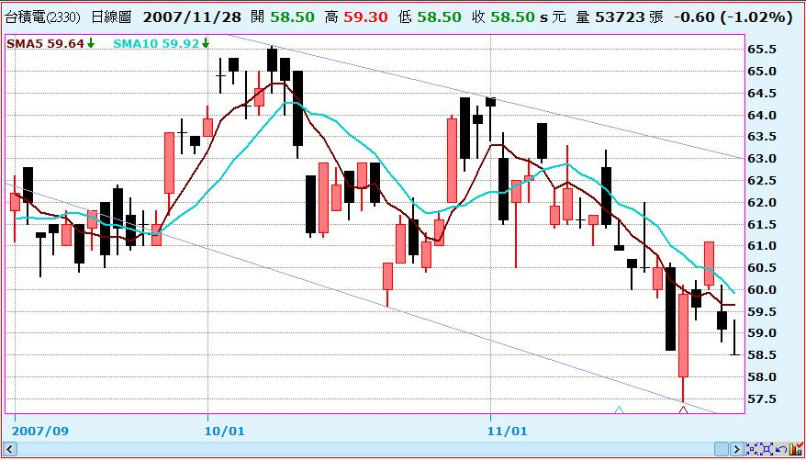
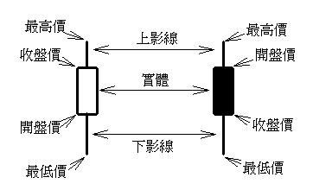
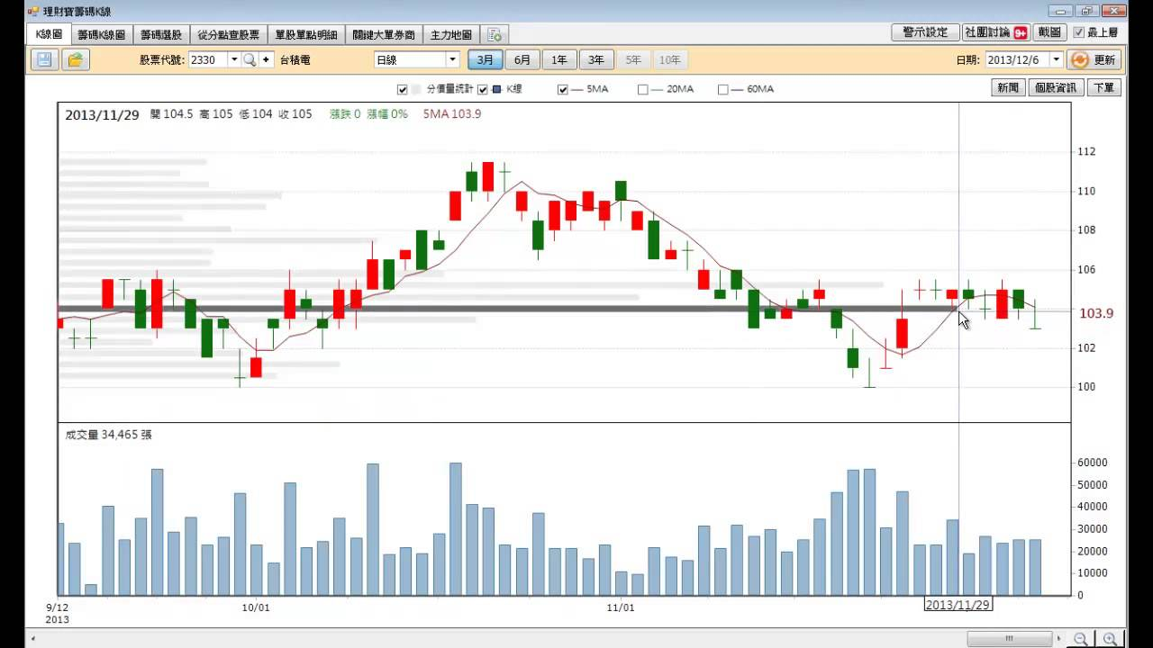
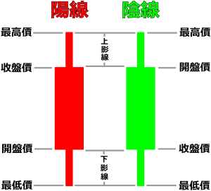
K線圖：實例
K線圖的實例
黑白顯示
彩色顯示
均線
成交量

Slide 4
K線圖：類別與轉換
以時間區間來區分K線圖的類別
日：1天
週：5天
雙週：10天
月：20天
季：60天
半年：120天
年：240天
K線圖轉換
日K線圖 ➔ 週K線圖

Slide 5
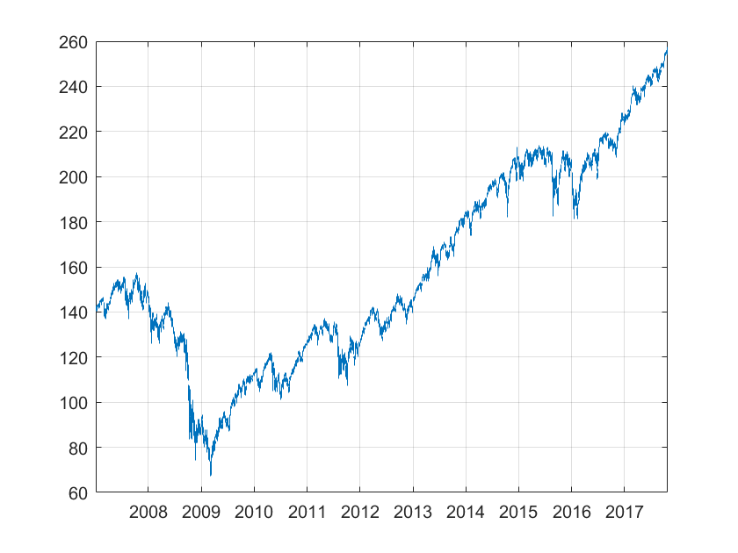
K線圖：繪圖
Data source of spy.csv
Python plots
Matlab plots
http://mirlab.org/jang/courses/fintech/example/goCandlePlot.m
Notes:
MATLAB: goCandlePlot.m (http://mirlab.org/jang/courses/fintech/example/goCandlePlot.m)

Slide 6
K線圖：文字描述
Examples
行情自開盤一路上漲至收盤為止
行情自開盤一路下跌至收盤為止
行情自開盤後即一路上漲，但在收盤前出現了少許拉回
行情自開盤後即一路下跌，但在收盤前出現了少許反彈
行情開盤後曾經下挫，但後來在收盤前，行情一路上揚
行情開盤後曾經上揚，但後來在收盤前，行情一路下挫
行情上下震盪，而最後仍以低於開盤的價位收盤結束（四種可能！）
開盤漲停鎖死
開盤跌停鎖死
Quiz!

Slide 7
K線教學＠youtube
K線簡介（柴鼠兄弟）
K線圖的基本簡介
【籌碼K線1】K線圖（ CMoney理財寶）
典型K線圖的呈現與互動
K線教學（錢線百分百）
K線轉強、多頭貫穿、多頭吞噬、內困三日翻紅…
48種K棒型態戰法（錢線百分百）
第一集：多頭吞噬.槌子.吊人.流星.多頭母子.多頭母子十字.陰吞噬.空頭母子
第二集：晨星.貫穿線.夜星.烏雲罩頂.倒狀錘子.晨星十字.雙鴉.空頭反撲
第三集：南方三星 梯底 夜星十字 大敵當前 三白兵 內困三日翻紅 三烏鴉 內困三日翻黑
第四集：外側三日上升 多頭執帶 外側三日下跌 空頭執帶 多頭棄嬰 多頭起跑 空頭起跑 三胎鴉
第五集：多頭星型十字 多頭反撲 空頭星型十字 空頭遭遇線 獨特三河床 多頭三明治 空頭母子十字 步步為營
第六集：多頭遭遇線 飛鴿歸巢 空頭棄嬰 雙鴉躍空 閨中乳燕 低價配 多頭三星 空頭三星

Slide 8
K線圖：參考資料
Reference
什麼是『K線』？
K線圖
Google search

